Slide 1

W3
YENI ÜYELER SYNC
MEMBER OF SPRINT
TRELLO YENİ POWER-UP’LAR
RETROSPECTIVE, SPRINT REVIEW
NESNE YÖNELİMLİ PROGRAMLAMAYA GİRİŞ
C’DE NESNE YÖNELİMLİ PROGRAMLAMA MÜMKÜN MÜ?
CBD VE OOC
ENCAPSULATION

Slide 2




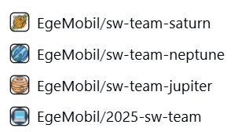
YENİ ÜYELER
OSMAN – SATURN
ÇAĞLA – JUPITER
YUNUS EMRE - NEPTUNE

Slide 3
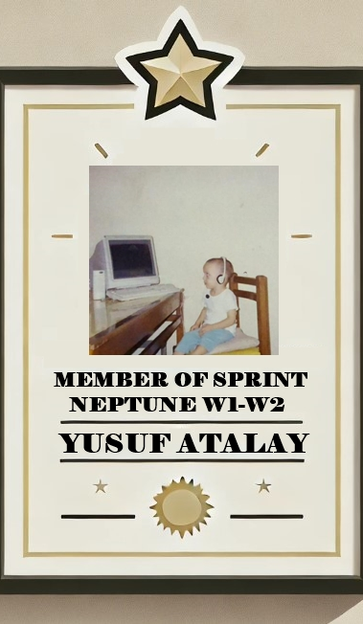



Slide 4

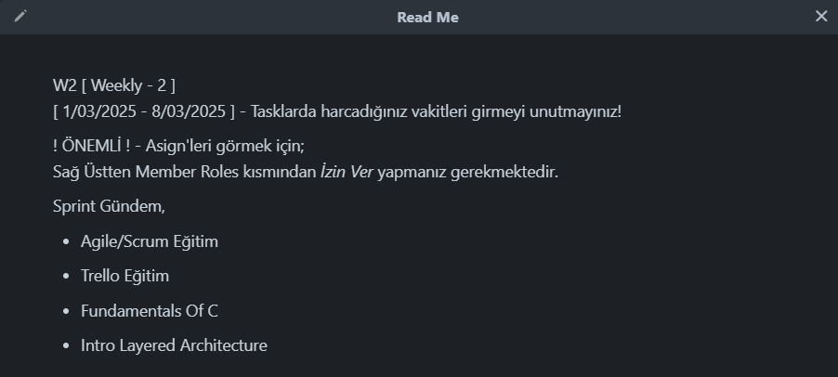
TRELLO – README – BENİ OKU
Pano üyeleriniz için bir karşılama mesajı veya panonuzun nasıl kullanılacağına dair talimatlar yazın. Beni Oku modal diyaloğu aşağıdaki şekillerde ayarlanabilir:
*Pano yüklendiğinde açılacak şekilde. *Yalnızca bir üye panoyu ilk defa ziyaret ettiğinde açılacak şekilde. *Yalnızca pano üyesi olmayan kullanıcılar için açılacak şekilde.

Slide 5
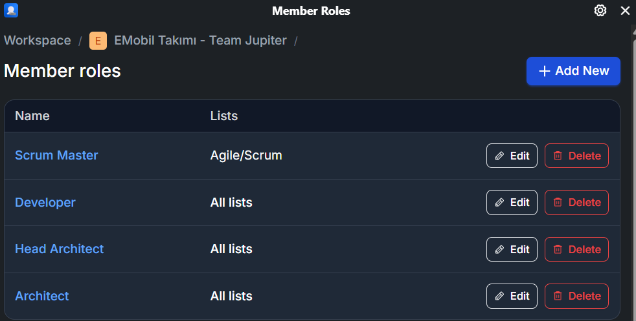
TRELLO – MEMBER ROLES – ÜYE ROLLERİ
Üye Rolleri, kullanıcıların kart üyelerine açıklayıcı roller atamasına olanak tanıyarak ekiplerin üye sorumluluklarını ve işlevlerini netleştirmesine yardımcı olur. Her üyenin karttaki rolünü belirlemenin net bir yolunu sunarak ekip organizasyonunu ve iletişimini geliştirir.

Slide 6
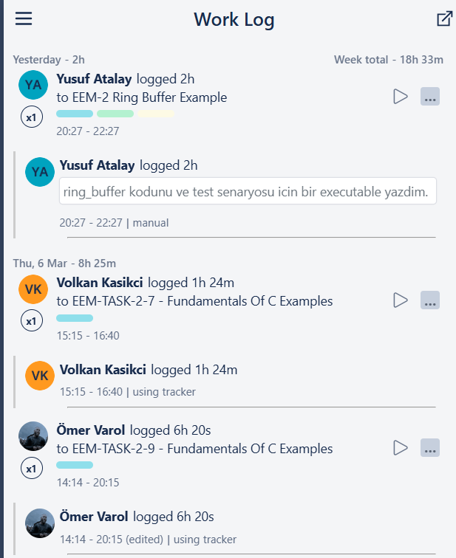
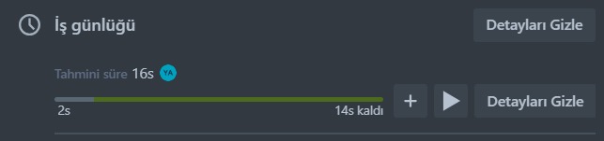
TRELLO – WORKLOG – ÇALIŞMA GÜNLÜĞÜ
Chronos, çalışma günlüklerini Trello kartlarınıza sorunsuz bir şekilde entegre eden dinamik bir Power-Up'tır ve proje yönetiminizi tamamen dönüştürür. Chronos ile zamanı zahmetsizce takip edebilir, tahminler oluşturabilir ve kapsamlı raporlar hazırlayabilirsiniz – üstelik tüm bunları Trello’nun tanıdık ortamında yapabilirsiniz.
Kolay Zaman Takibi
Chronos, her karta ek bir "Zamanlayıcıyı Başlat" butonu ekleyerek çalışma süresini kolayca takip etmenizi sağlar. Bu sezgisel özelliği başlatarak belirli bir karta ayrılan zamanı zahmetsizce takip edebilirsiniz.
Alternatif olarak, çalışma faaliyetlerinizi manuel olarak kaydedebilirsiniz.

Slide 7
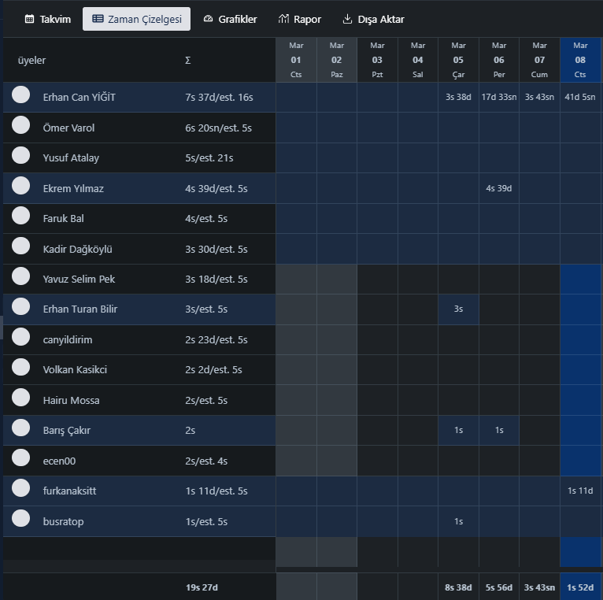
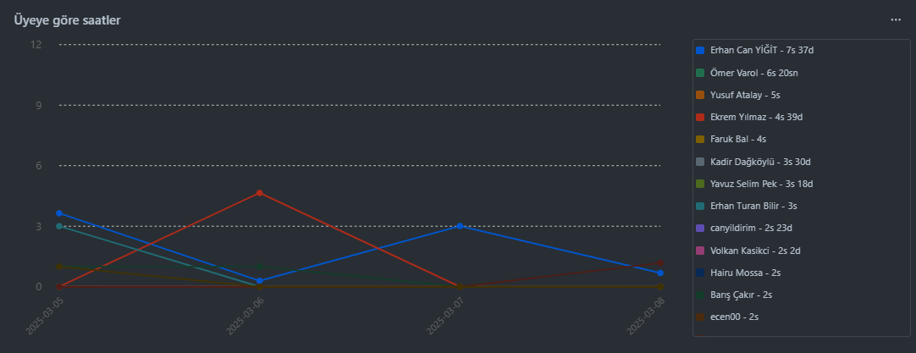
Sprint Retrospective, Agile/Scrum süreçlerinde her sprint sonunda gerçekleştirilen bir toplantıdır. Bu toplantının amacı, sprint boyunca nelerin iyi gittiğini, nelerin geliştirilebileceğini ve gelecekte nasıl daha verimli çalışılabileceğini değerlendirmektir.

Slide 8
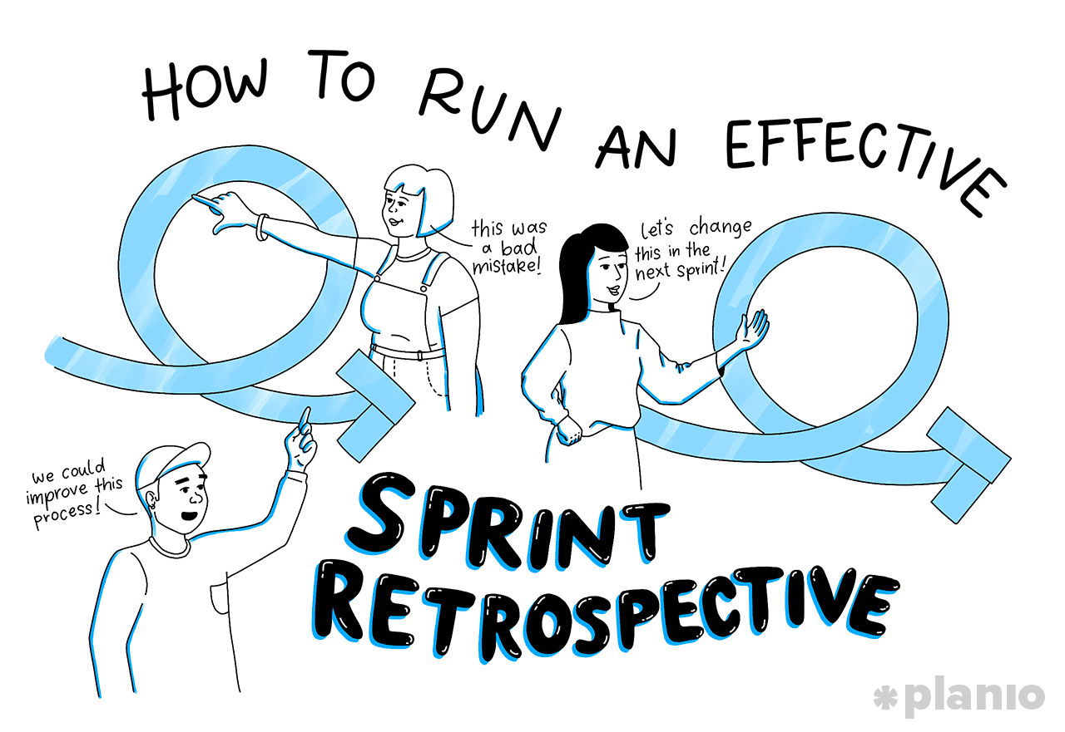
Sprint Retrospective’in Temel Amaçları:
Olumlu Yönleri Belirlemek: Sprint sırasında iyi giden süreçler ve başarılı uygulamalar tartışılır.
Geliştirilmesi Gereken Alanları Belirlemek: Karşılaşılan sorunlar ve engeller ele alınır.
Aksiyon Planı Oluşturmak: Gelecek sprintler için iyileştirme önerileri geliştirilir.
Sprint Retrospective’in Tipik Akışı:
Durumu gözden geçirme – Sprint hedeflerine ulaşılıp ulaşılmadığı değerlendirilir.
İyi ve kötü deneyimler paylaşılır – Takım üyeleri açık ve yapıcı geri bildirim verir.
İyileştirme fırsatları belirlenir – Takımın daha iyi çalışmasını sağlayacak öneriler tartışılır.
Aksiyon alınır – Kararlaştırılan değişiklikler bir sonraki sprintte uygulanmak üzere belirlenir.

Slide 9
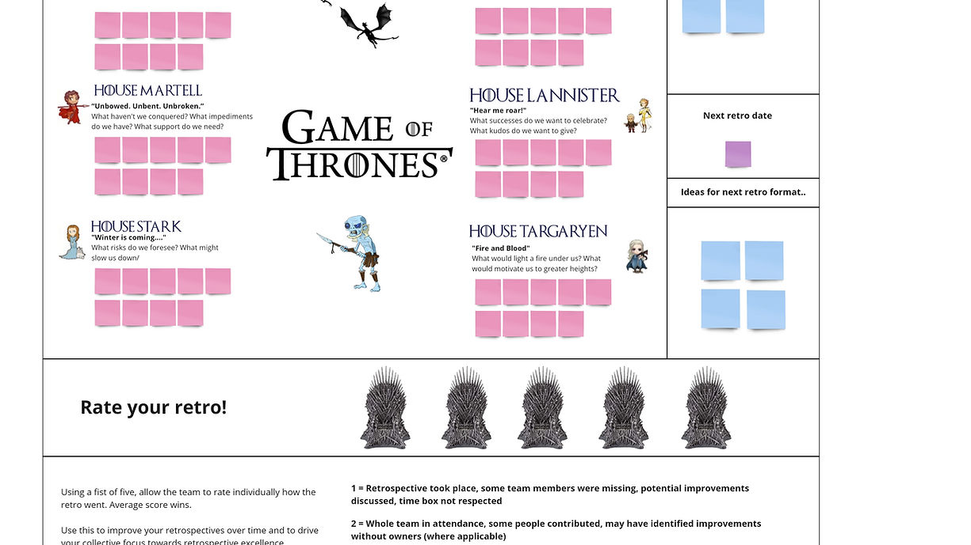

Slide 10
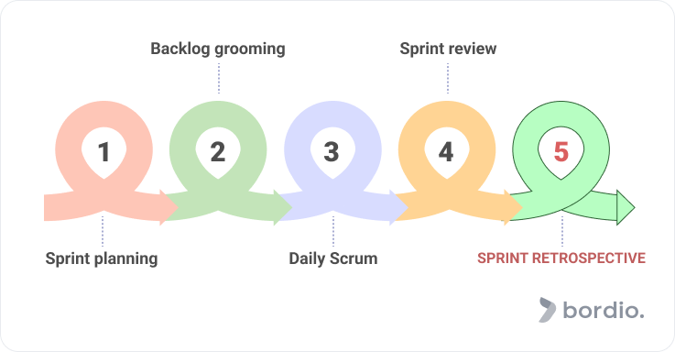

Slide 11
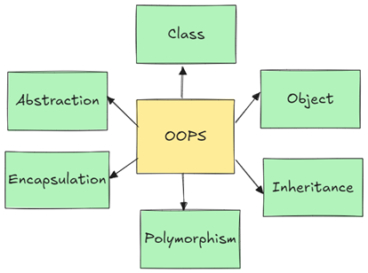
OBJECT ORIENTED PROGRAMMING – NESNE YÖNELİMLİ PROGRAMLAMA
• Class (Sınıf
• Object (Nesne)
• Inheritance (Kalıtım)
• Polymorphism (Çok Biçimlilik
• Encapsulation (Kapsülleme
• Abstraction (Soyutlama)

Slide 12
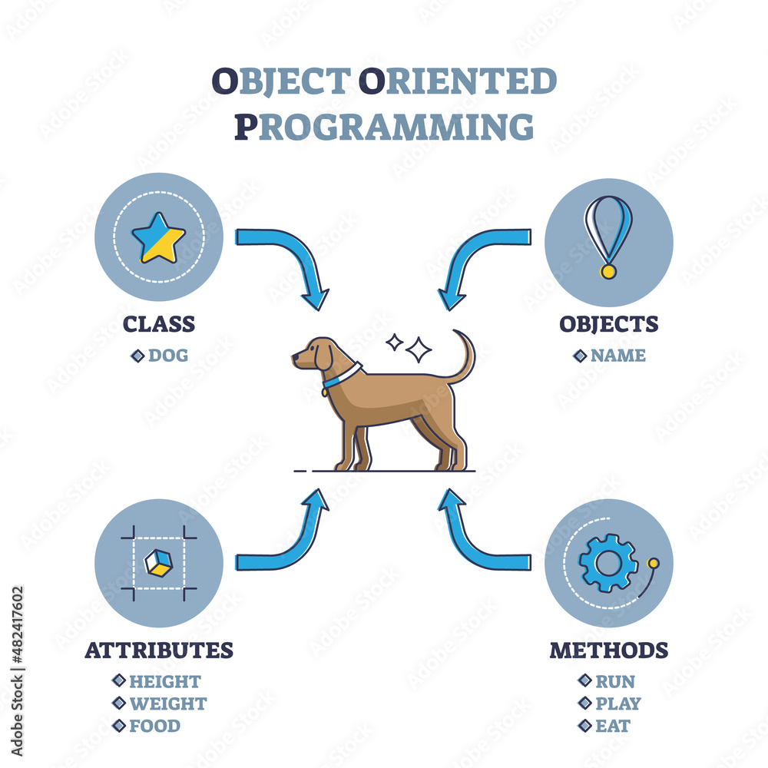
📌 Class (Sınıf) → Dog (Köpek)
Sınıflar, aynı türden nesneleri temsil eden şablonlardır. Burada "Dog" sınıfı, tüm köpek nesnelerinin temelini oluşturur.
📌 Objects (Nesneler) → Name (İsim)
Nesneler, sınıftan türetilen gerçek örneklerdir. Her köpek nesnesinin bir ismi olabilir (örneğin, "Buddy", "Rex").
📌 Attributes (Öznitelikler) → Height (Boy), Weight (Ağırlık), Food (Yemek)
Öznitelikler (Attributes), nesnelerin sahip olduğu özelliklerdir. Bir köpek nesnesinin boyu, kilosu ve yediği yemek gibi özellikleri olabilir.
📌 Methods (Metotlar) → Run (Koş), Play (Oyna), Eat (Ye)
Metotlar (Methods), nesnelerin gerçekleştirdiği eylemler veya davranışlardır. Burada köpek nesnesinin koşma, oyun oynama ve yemek yeme gibi işlevleri olduğu gösteriliyor.

Slide 13
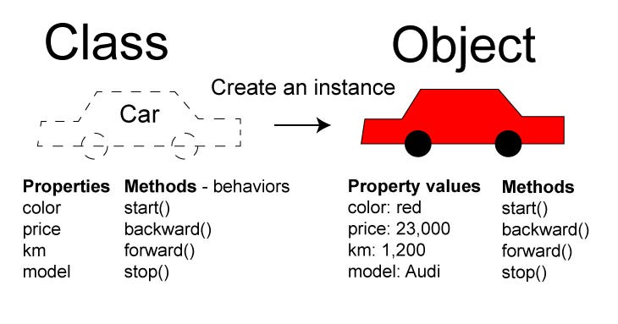
Instance (Örnekleme), Nesne Yönelimli Programlama (OOP)'de bir sınıftan (class) türetilmiş gerçek bir nesneyi (object) ifade eder.
Bir sınıf (class), nesneler için bir şablondur; ancak tek başına bir sınıf kullanılamaz, önce bir instance (örnek/nesne) oluşturulmalıdır.

Slide 14
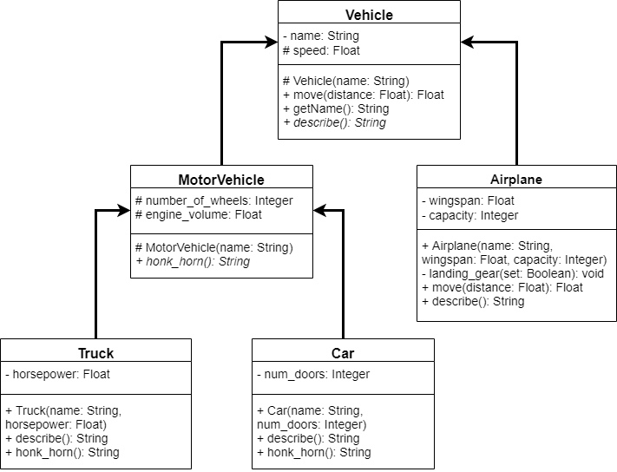

Slide 15
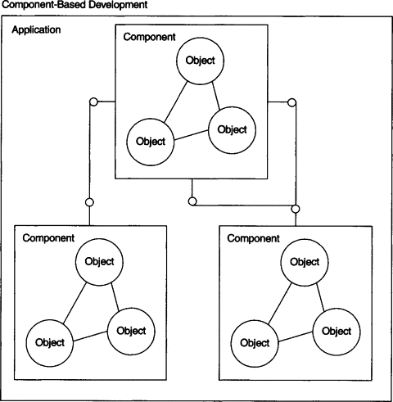
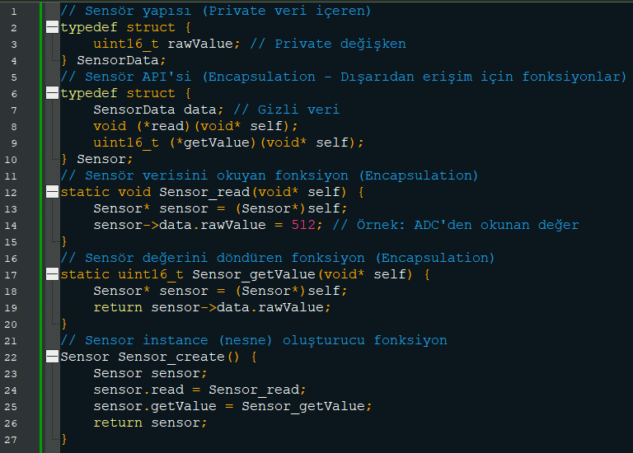
Object Oriented C Programming

Slide 16
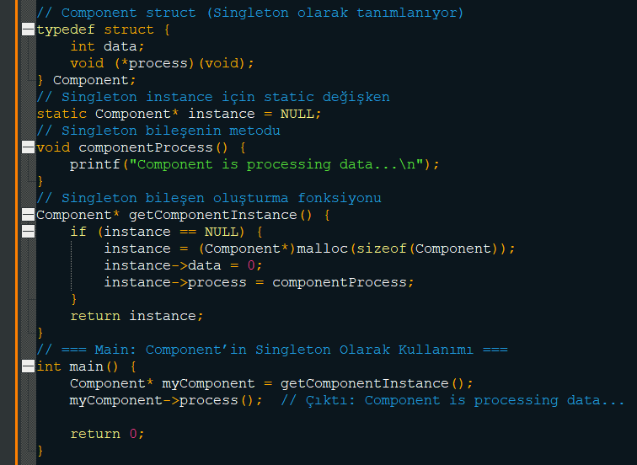
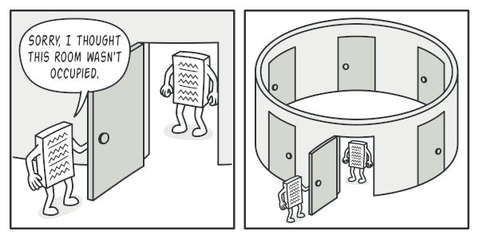
Component-Based Development (CBD) ve Object-Oriented C (OOC)

Slide 17
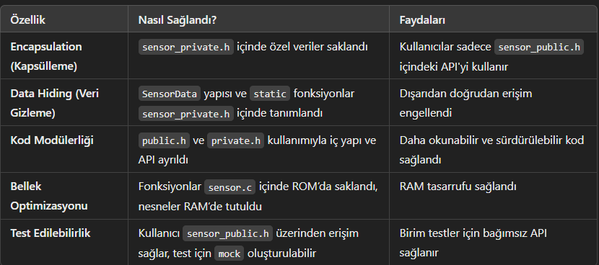
Encapsulation
✔ public.h → Dış dünyaya açık API'leri içerir (Kullanıcı erişimine açık fonksiyonlar ve tanımlar). ✔ private.h → Sınıfa özel iç yapıları ve metotları saklar (Gizli veriler ve sadece sınıf içinde kullanılan fonksiyonlar). ✔ definition.h → Makro tanımları, genel yapılandırmalar ve tür tanımlamalarını içerir. ✔ global.h → Global olarak kullanılan değişkenler, yapı tanımları ve genel sabitler burada yer alır.

Slide 18
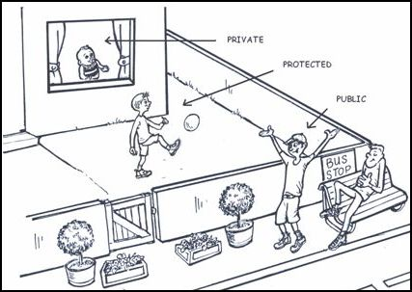

Slide 19
